Slide 1
第1章 职业道德
主讲人：程洪兰
第1节 职业道德基本知识
第2节 职业守则

Slide 2
第1节 职业道德的基本知识
一、道德的定义和作用
二、职业道德与市场经济
三、职业道德是事业成功的保障
四、职业道德修养

Slide 3


一、道德的定义和作用
1、道德的定义：
道德是区别人和动物的一个很重要的标志，是一定社会、一定阶级向人们提出的处理人和人之间、个人和社会之间、个人与自然之间各种关系的一种特殊的行为规范。

Slide 4
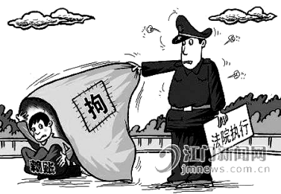
2.道德规范的作用：
道德不是由国家强制执行的。它是依靠社会舆论、人们的良心、教育感化、典型示范等唤起人们的知耻心，培养人们的道德责任感和善恶判断能力。

Slide 5
二、职业道德与市场经济
职业道德的定义：是指从事一定职业劳动的人们，在特定的工
作和劳动中以其内心信念和特殊社会手段来维系的，以善恶进行
评判进行评价的心理认知、行为原则和行为规范的总和，是人们
在从事职业的过程中形成的一种内在的、非强制性的约束机制。

Slide 6
职业道德的特征
范围上的有限性
内容上的稳定性和连续性
形式上的多样性

Slide 7
1.职业道德是企业文化的重要组成部分
地位表现是：
1.环境由员工维护和爱护；
2.规章制度由员工遵守；
3.企业价值观、经营之道和企业发展战略目标主体是员工；
4.企业作风和企业礼仪是员工职业道德的表现；
5.提高员工科学文化素质和职业技能具有推动作用；
6.企业形象是企业文化的综合表现。

Slide 8
2.职业道德是增强企业凝聚力的手段
员工要求：大局出发、光明磊落、相互谅解；不能相互拆台、钩心斗角。
企业要求：提供安全、方便、舒适的工作条件、提高员工福利待遇、创造教育培训机会、尊重员工人格。

Slide 9
3.职业道德可以提高企业的市场竞争力
竞争定义：是指在市场经济条件下，各经济行为主体为了某种经
济利益以获得生存和发展的需要而进行的相互追赶、争夺有力利
条件的优胜劣汰的运动过程。

Slide 10
三、职业道德是事业成功的保障
1.职业活动是人全面发展的重要条件
职业活动是人生历程中的重要环节。
职业活动是使人获得全面发展的重要途径。

Slide 11

2.职业理想的树立
定义：是指人们对未来工作
部门和工作种类的向往以及对
职业发展将达到的水平、程度
的憧憬。

Slide 12
职业理想有初、中、高三个层次
初级层次的职业理想：谋生。
中级层次的职业理想：从事适合个人能力和爱好的工作。
高级层次的职业理想：同人类的前途和命运联系起来。

Slide 13
3.提高道德水平是人格升华的重要途径
1.了解自己的职责范围，遵守工作纪律。
2.在工作中不断克服自己身上的劣势。
3.在工作中与人交流、接触和联系，并了解自己，自我评价。

Slide 14
四、职业道德修养
1.职业道德修养的概念
修养的定义：是指人们为了在理论、知识、艺术、思想、道德品质
等方面达到一定的水平，所进行的自我教育、自我锻炼、自我改造
和自我完善的活动过程。

Slide 15
职业道德修养的定义：是指从事各种职业活动的人员，按照职
业道德基本原则和规范，在职业活动中所进行的自我教育、自我
锻炼、自我改造和自我完善，使自己形成良好的职业道德品质，
达到一定的职业道德境界。

Slide 16
达到职业境界的要素
首先：要有对职业道德的正确认识；
其次：根据职业道德规范而进行的自我教育、自我锻炼、自我改造和自我完善。

Slide 17
2.职业道德修养途径
1.确立正确的人生观是职业道德修养的前提；
2.职业道德修养要从培养自己良好的行为习惯着手；
3.学习先进人物的优秀品质，不断激励自己。

Slide 18
3.职业道德修养的方法
01
学习职业道德规范，掌握职业道德知识；
02
努力学习现代科学文化知识和专业技能，提高文化修养；
03
经常进行自我反思，增强自律性；
04
提高精神境界，努力做到“慎独”。

Slide 19
第2节 职业守则
主讲人：程洪兰

Slide 20

一、爱国守法
爱国：热爱自己的祖国。
守法：遵守法律的规定，尤其
是要遵守职业纪律和与职业活
动有关的法律法规，不违法，
不犯法。

Slide 21

爱国守法的体现：反应的是公民个人与国家、与社会的关系，是
社会主义道德体系中最基本的规范。

Slide 22
爱国守法的特性
客观性
科学性
不可违抗性

Slide 23
1.我国听力障碍状况
2006年第二次全国残疾人抽样调查显示，全国有听力残疾人2780万。
由于疾病、遗传等原因，每年新产生聋儿2-3万名。
例如：中耳炎、先天性失聪等。

Slide 25


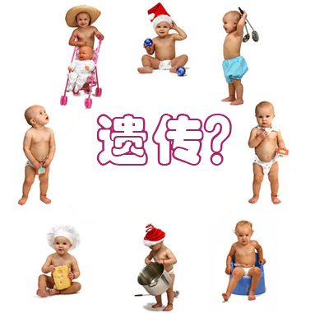
造成儿童听力障碍的原因主要有：

Slide 26
新生儿期致聋原因
主要原因 | 孕早期的病毒感染 | 家族性遗传 | 缺氧性脑病
次要原因 | 孕期用耳毒性药物 | 新生儿高胆红素血症 | 耳部畸形

Slide 27

儿童期主要致聋原因：
耳毒性药物、噪声、头部外伤
以及流行性腮腺炎等。

Slide 28
对比鉴别 | 新生儿期 | 儿童期
主要原因 | 孕早期的病毒感染 | 耳毒性药物
 | 家族性遗传 | 噪声
 | 缺氧性脑病 | 头部外伤以及流行性腮腺炎
次要原因 | 孕期用耳毒性药物、新生儿高胆红素血症、耳部畸形

Slide 29
我国老年听力残疾人现状：
2004万单纯听力残疾人中，老年听力障碍的比例高达51.61%，占
我国残疾人总数的12.08%。
老年听力现残率为11.04%，残疾等级以三、四级为主占79.13%

Slide 31
我国尚未形成助听器、人工耳蜗等康复辅具的技术研发和国产
化能力。听力障碍人群中处于助听状态的人在发达国家已达到或
接近50%，在我国不足10%。

Slide 32
2.国家促进残疾人康复相关法规
1.残疾人保障法
2.行政法规
3.地方性法规、规章和规范性文件
4.针对听力障碍残疾人康复的法规

Slide 33
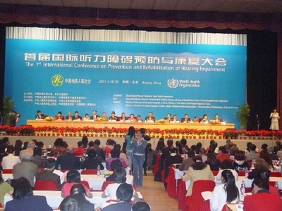
“首届国际听力障碍预防和康复大会”发布了旨在推动全球“人人享有健康听力”的《北京宣言》。
WHO目标：在2010年使听力障碍带来的社会经济负担减少50%。

Slide 34
《规划》定义：是我国听力障碍预防与康复领域的首个国家级规
划，明确了2007-2015年我国听力障碍预防与康复工作的指导思想、
工作目标、主要措施。
意义：对保障我国听力障碍者的健康权益，推进我国听力障碍预
防与康复工作持续、健康发展。

Slide 35
3.爱国守法是做好本职工作的前提
爱国内容：
1.革命战争年代是为获得民族解放、争夺政权而英勇献身；
2.和平年代是振兴中华，建设富强民主文明和谐的社会主义现代
化国家。

Slide 36
“爱国”作为基本的道德要求。
具体表现：以高度的责任感做好自己的本职工作，做好每一件有
利于祖国强盛的事情上。
守法是一个现代化的国家对公民的起码要求。

Slide 37

法制的属性：
1.稳定的
2.长远的
3.根本的
4.不容松动的
5.人人必须遵守的

Slide 38
二、爱岗敬业
爱岗敬业是最基本的职业道德规范。
爱岗：热爱自己的工作岗位，热爱本职工作。
敬业：用一种恭敬严肃的态度对待自己的工作。
爱岗和敬业的关系：爱岗是敬业的感情铺垫；敬业是爱岗的逻辑
推演。

Slide 39
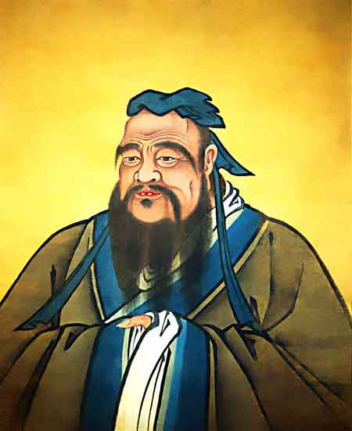
中国历史上第一个提出“敬事
而信”爱岗敬业的当属孔子。

Slide 40
爱岗敬业的具体表现
1
严格执行工作程序和工作规范；
2
工作认真负责、热情主动，具有团队合作精神；
3
爱护设备工具，节约材料，牢记安全操作规程；
4
保持工作环境清洁有序。

Slide 41
随堂练习
1.什么是职业道德？2页。
2.简述职业道德修养的途径和方法。9-11页。
3.职业理想分成哪几个层次？7-8页
4.我国颁布了哪些有关残疾人事业的法律法规？13-14页
5.爱岗敬业包括哪几项具体内容？17-18页
6.为什么说爱国守法是做好本职工作的前提？14页。

Slide 42
互动环节
模板：
大家好，我叫***。
我的理想是***。

Slide 43
本节课到此结束

